Slide 1


Cavalos Incríveis e Diferentes
Uma viagem super divertida para conhecer os cavalos mais surpreendentes, fofos e coloridos do nosso planeta!

Slide 2

Superpoderes dos Cavalos
Cada cavalo tem algo único: cores mágicas, tamanhos diferentes e detalhes incríveis que deixam todo mundo encantado!

Slide 3

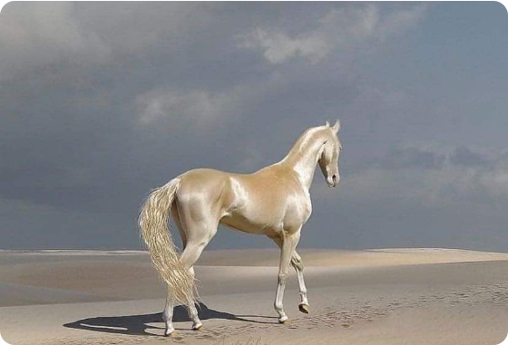
O Cavalo Dourado: Akhal-Teke
✨ Pelagem Mágica: O pelo dele brilha ao sol como se fosse feito de ouro de verdade!
🏜️ Super Forte: Ele veio do deserto e consegue caminhar por muito tempo sem se cansar.
⚡ Elegante e Rápido: É um dos cavalos mais velozes e esbeltos do mundo.

Slide 4
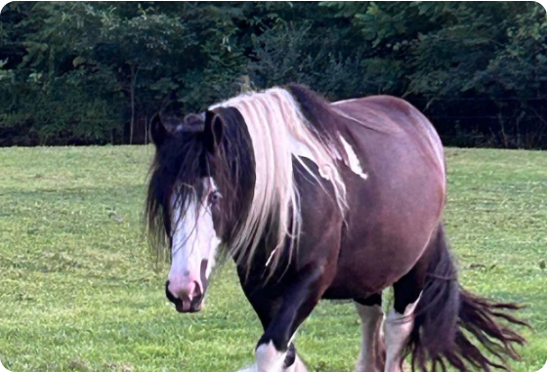
O Cavalo de Botas: Gypsy Vanner
Muitos pelos fofinhos perto dos cascos, parecendo que está de botas!
Tem uma crina longa, cheia e muito macia.
Conhecido por ser muito calmo, carinhoso e dócil com todos.

Slide 5
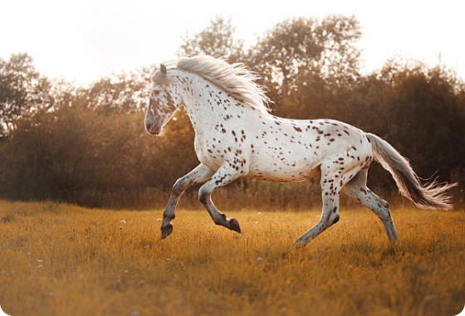
O Cavalo Pintado: Appaloosa
Pelagem cheia de pintinhas, parecendo um dálmata gigante!
Nenhum cavalo Appaloosa tem as manchas iguais às de outro.
É super inteligente, curioso e adora brincar.

Slide 6
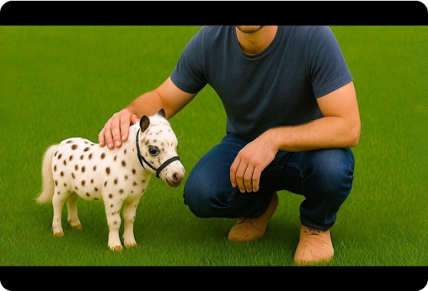
O Mini Cavalo: Falabella
É um cavalo pequenininho, do tamanho de um cachorro grande!
Apesar de pequeno, é um cavalo de verdade com muito carinho para dar.
Adora estar perto de crianças e fazer novos amigos.

Slide 7
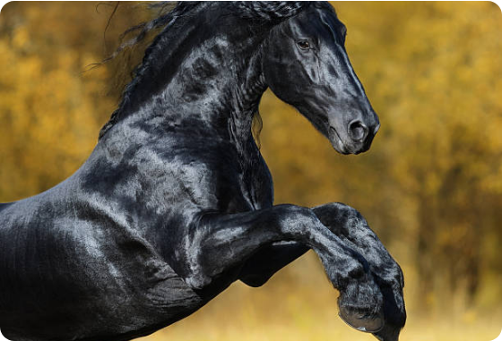
O Negro Elegante: Friesian
Sua pelagem é totalmente preta e brilhante como a noite.
Sua crina é longa e cheia de ondas bonitas.
Ele anda com a cabeça erguida, parecendo um rei nos contos de fadas!

Slide 8
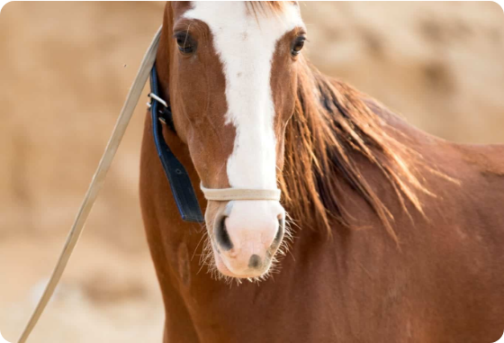
Orelhas de Coração: Marwari
As pontas das orelhas dele se curvam para dentro e quase se tocam!
Gira as orelhas em todas as direções para ouvir tudo direitinho.
É um cavalo muito leal, corajoso e amigo.

Slide 9









Como os Cavalos se Comunicam
Pelas Orelhas
Olhar Atento
O Relincho
Orelhas para frente mostram que ele está curioso e prestando atenção em você!
Eles conseguem ver quase tudo ao seu redor sem precisar virar a cabeça.
Cada relincho é um jeito especial de dizer "olá, estou aqui!" para os amigos.

Slide 10

Curiosidade Super Legal
Super Olhos dos Cavalos!
360°
Como os olhos dos cavalos ficam nas laterais da cabeça, eles enxergam tudo ao redor de uma só vez!
Além disso, eles conseguem dormir em pé com segurança, travando os joelhinhos de um jeito super especial!
Visão Panorâmica

Slide 11
Resumo dos Cavalos Especiais
Nome da Raça | Super Detalhe | Tamanho | Jeito de Ser
Akhal-Teke | Pelo dourado brilhante | Médio | Ativo e rápido
Gypsy Vanner | Patas com pelos fofos | Grande | Muito calmo e carinhoso
Falabella | Tamanho miniatura | Pequenininho | Amigável e brincalhão
Marwari | Orelhas curvadas para dentro | Médio | Muito atento e leal

Slide 12

Qual o seu cavalo favorito?
Todos os cavalos são únicos e muito especiais, exatamente como nós!

Slide 13






Image Sources
https://i.redd.it/80xtxhxge9541.jpg
Source: www.reddit.com
https://img1.wsimg.com/isteam/ip/4b5e4283-af6a-4401-8c6c-0edcc3652e2f/Imarawalking.jpg/:/cr=t:0%25,l:5.28%25,w:89.44%25,h:100%25/rs=w:1240,h:1653.3333333333333,cg:true
Source: stlgypsyhorses.com
https://media.istockphoto.com/id/629640678/photo/white-spotted-horse.jpg?s=612x612&w=0&k=20&c=vs-pGxsDVNQIRVnfT9bqoCIX63FX1pUrqfC6HeXSY8E=
Source: www.istockphoto.com
https://i.ytimg.com/vi/b-KGKyQqkRA/sddefault.jpg
Source: www.youtube.com
https://media.istockphoto.com/id/494855482/photo/the-black-friesian-horse-play-in-the-gold-autumn-wood.jpg?s=612x612&w=0&k=20&c=uvGYxN2fQTjYg6KhNXrqWZVOrf3Fl9-uYmQ28Ll8kGM=
Source: www.istockphoto.com
https://ihearthorses.com/wp-content/uploads/2019/12/Canva-Marwari-horse-portrait-scaled.jpg
Source: ihearthorses.com

